Slide 1

ÔN TẬP
CUỐI HỌC KÌ I
Tiết 1 - 2

Slide 2
Yêu cầu cần đạt
- Đọc đúng, rõ ràng đoạn văn, câu chuyện, bài thơ,… Tốc độ đọc 60-65 tiếng/phút. Biết ngắt hơi ở chỗ có dấu câu, chỗ ngắt nhịp thơ.
- Hiểu nội dung bài đã đọc, hiểu điều tác giả muốn nói một cách đơn giản.

Slide 3

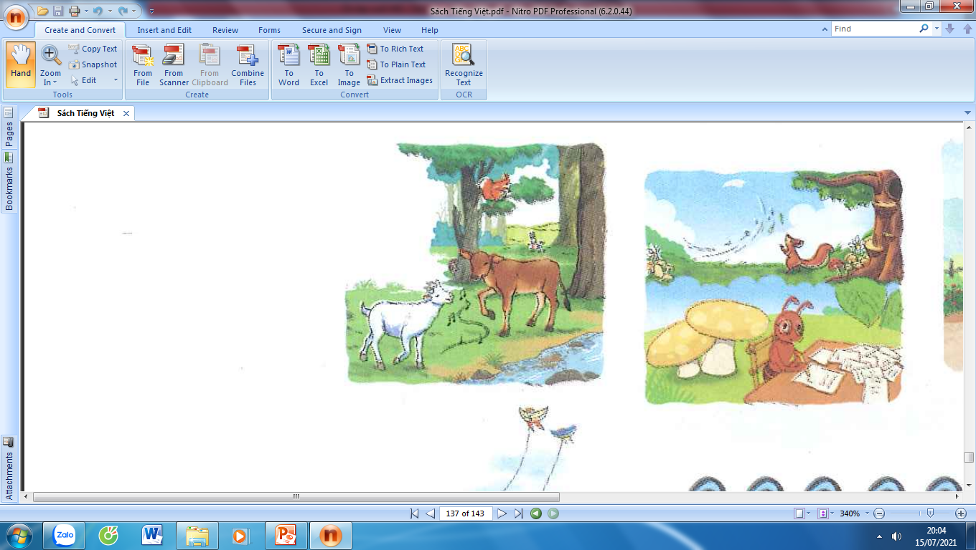
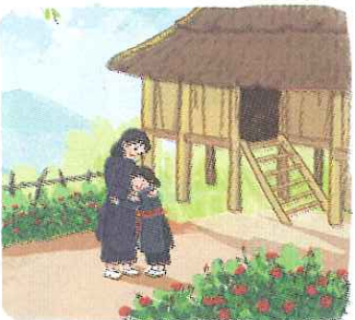
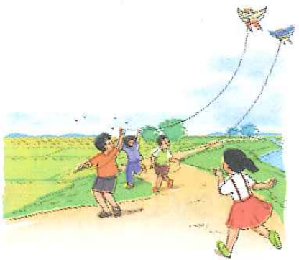
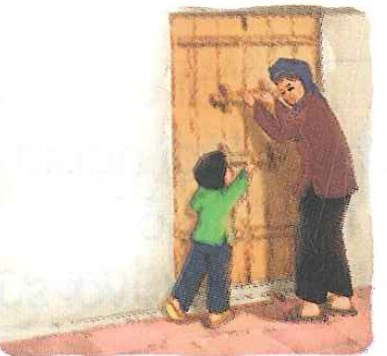
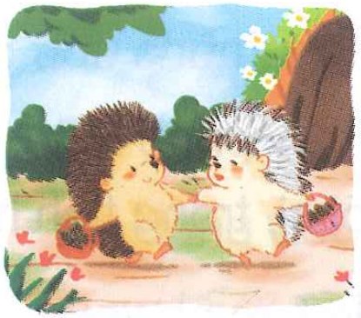
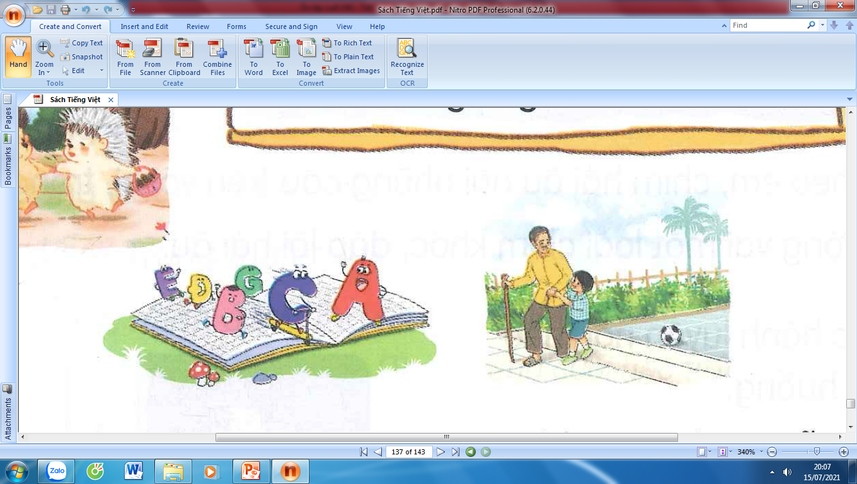
1.Nhìn tranh, nói tên các bài đã học.
a. Gọi bạn
b. Tớ nhớ cậu
c. Chữ A và những người bạn
d. Nhím nâu kết bạn
e.Thả diều
g. Sự tích hoa tỉ muội
h. Cánh cửa nhớ bà
i. Thương ông

Slide 4
Gọi bạn
Tớ nhớ cậu
Sự tích hoa tỉ muội

Slide 5
Thả diều
Cánh cửa nhớ bà
Nhím nâu kết bạn

Slide 6
Chữ A và những người bạn
Thương ông

Slide 7
2. Dựa vào các tranh vẽ ở bài tập 1, tìm các từ ngữ chỉ sự vật theo mẫu dưới đây:

Slide 8
2. Dựa vào các tranh vẽ ở bài tập 1, tìm các từ ngữ chỉ sự vật theo mẫu dưới đây:
Từ ngữ chỉ sự vật | Từ ngữ chỉ người | M: - bà - Nết
 | Từ ngữ chỉ vật | M: - nhím nâu - cây cau - cánh cửa - dòng suối

Slide 9


3. Đọc lại một bài đọc em thích, nêu cho tiết, nhân vật hoặc hình ảnh trong bài khiến em nhớ nhất.
Còn tớ thích bê vàng và dê trắng trong bài Gọi bạn.
Tớ thích hai chú nhím trong bài Nhím nâu kết bạn.

Slide 10

HOẠT ĐỘNG TIẾP NỐI
- Thực hành nói và đáp lời nhờ, khen, an ủi và chúc mừng.
- Ôn lại câu giới thiệu, câu nêu hoạt động, câu nêu đặc điểm.
- Xem trước bài sau : Ôn tập tiết 3-4

